Slide 1
Mgr. Ivana Zelenková 6.1.2015 D 6
Starověká Mezopotámie

Slide 2
-3000 let př. Kr. obsadili SUMEROVÉ území Mezopotámie-mezi řekami EUFRAT a TIGRIS. Sumerové- dobří organizátoři, stavěli zavlažovací systémy a hráze.
- Na vysoké úrovni bylo zemědělství, řemesla – výroba nástrojů, nářadí z kamene, dřeva, keramiky a bronzu ( dovoz surovin – výměny).
- Výměnou surovin za přebytky např. obilí se rozvíjel obchod. Vesnice bohatly – obava o majetek - hradby - uvnitř se sýpkami a chrámy.
- Z nejbohatších a největších vesnic se časem staly města spolu s okolními osadami tvořily samostatné celky – MĚSTSKÉ STÁTY.

Slide 3
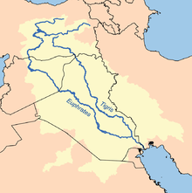
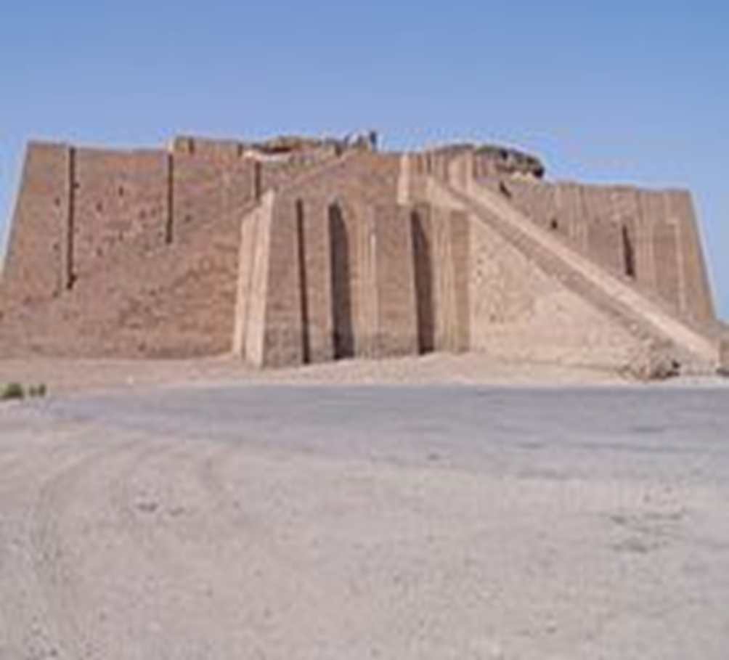
Obr.č. 1 –Povodí řek Eufrat a Tigris, které vytyčují Mezopotámii
Zikkurat ve městě Ur.

Slide 4
- S bohatstvím vznikají majetkové rozdíly – z nejsilnějších bojovníků a nejbohatších obchodníků se stala vládnoucí vrstva – ŠLECHTA.
- Nejmocnější ze šlechty – vládce města. Další spol. vrstvou byli rolníci a řemeslníci ( nejpočetnější) a dále bezprávní otroci (zajatci).
- Sumerové používali písmo- KLÍNOVÉ PÍSMO. (rákosem na hliněné tabulky, kameny,vzniklo z piktogramů) Nejzn.dílo - Epos o Gilgamešovi.
- Sumerové uctívali mnoho bohů, stavěli jim chrámy a stupňovité věže – ZIKKURATY. Kněží byli vzdělaní-řídili a kontrolovali hospodářství.

Slide 5
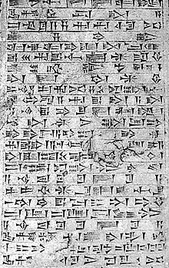
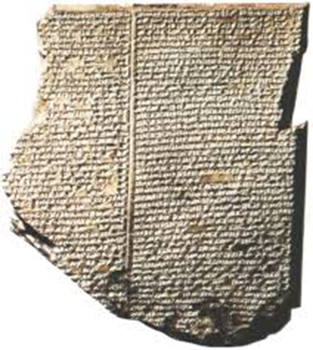
Klínové písmo
Epos o Gilgamešovi

Slide 6
- Kněží se stali prvními úředníky, hlídali setbu i sklizeň, kontrolovali a určovali zásoby a dávky pro panovníka.
- Bohatství a vyspělost Mezopotámie lákaly kočovníky z přilehlých oblastí . Jako první dobyli Mezopotámii Akkadové.
- 2000 př.Kr. dobyli Mezopotámii Asyřané. Mezopotámie zanikla.

Slide 7
Doplň - vodorovně
1. E - - - o Gilgamešovi
2. Stupňovité věže : Z - - - - - - - - . 3. Z bohatých vesnic začala vznikat: m - - - - . 4. Na vysoké úrovni byl obchod a ř - - - - - - . 5. Mezopotámie je mezi řekami Eufrat a T - - - - - . 6. Sumerové používali k - - - - - - písmo 7. Bohatstvím začaly vznikat společ. v - - - - - . 8. Sumerové stavěli zavlažovací s - - - - - - .

Slide 8
Správné řešení
 | E | P | O | S
Z | I | K | K | U | R | A | T | Y
 |  |  |  | M | Ě | S | T | A
 | Ř | E | M | E | S | L | A
 | T | Y | G | R | I | S
K | L | Í | N | O | V | É
V | R | S | T | V | Y
S | Y | S | T | É | M | Y

